Slide 1
Administración de la compensación Capítulo 7. Las nuevas tendencias en la compensación
La información contenida en esta presentación es confidencial y está legalmente protegida, es posible que usted no esté autorizado para usar, copiar o divulgar todo o parte de la información expuesta.

Slide 2
Distinguido Profesor:
Esta presentación fue elaborada para auxiliarle en su labor docente, usted puede utilizarla libremente y nos gustaría escuchar su opinión sírvase indicarnos cómo podemos ayudarle.
Ricardo Varela
Autor

Slide 3
Objetivos
Al terminar de estudiar este capítulo, usted será capaz de:
• Conocer las nuevas tendencias para la fijación del pago a los trabajadores.
• Explicar las partes de un modelo de compensación variable.
• Desarrollar un plan de compensación variable.
• Explicar el pago con base en las competencias.
• Conocer las características de las bandas de pago.
• Utilizar la computadora para realizar programas de administración de la compensación.

Slide 4
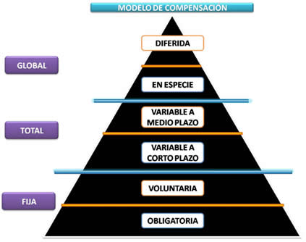
Principios del modelo de compensación variable

Slide 5
Principios y conceptos del modelo
Objetivo
Participativo
Autoaplicable
Flexible
Fácil de administrar
Comunicable
Autofinanciable

Slide 6
Desarrollo del modelo
Aceptación del modelo
Definición de los equipos de trabajo
Definición de las áreas de medición
Definición del modelo
Reconocimiento de las diferencias personales
Control estadístico
Medición y fuentes de información
Establecimiento de las políticas de pago
Evaluación y seguimiento
Inicio del plan

Slide 7
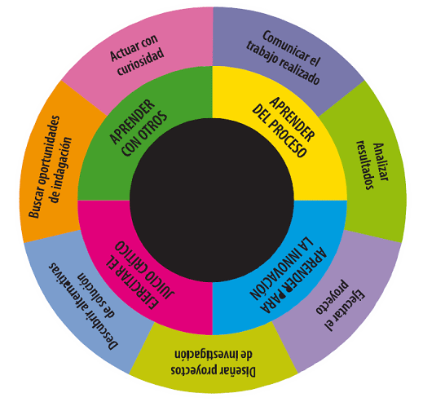
Pago con base en las competencias

Slide 8
Bandas de pago

Slide 9
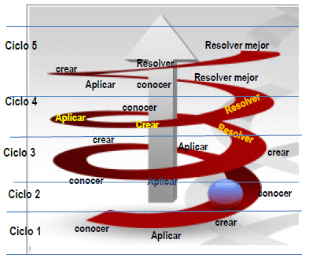
Nueva concepción del proceso de valuación de puestos

Slide 10
El pago nuevo
Mayor énfasis en recompensar a los individuos por sus aptitudes, conocimientos y competencias;
2. Más énfasis en el pago variable, con base en el desempeño y por medio de acciones;
3. Más énfasis en dar a elegir a los individuos, las recompensas por recibir.

Slide 11
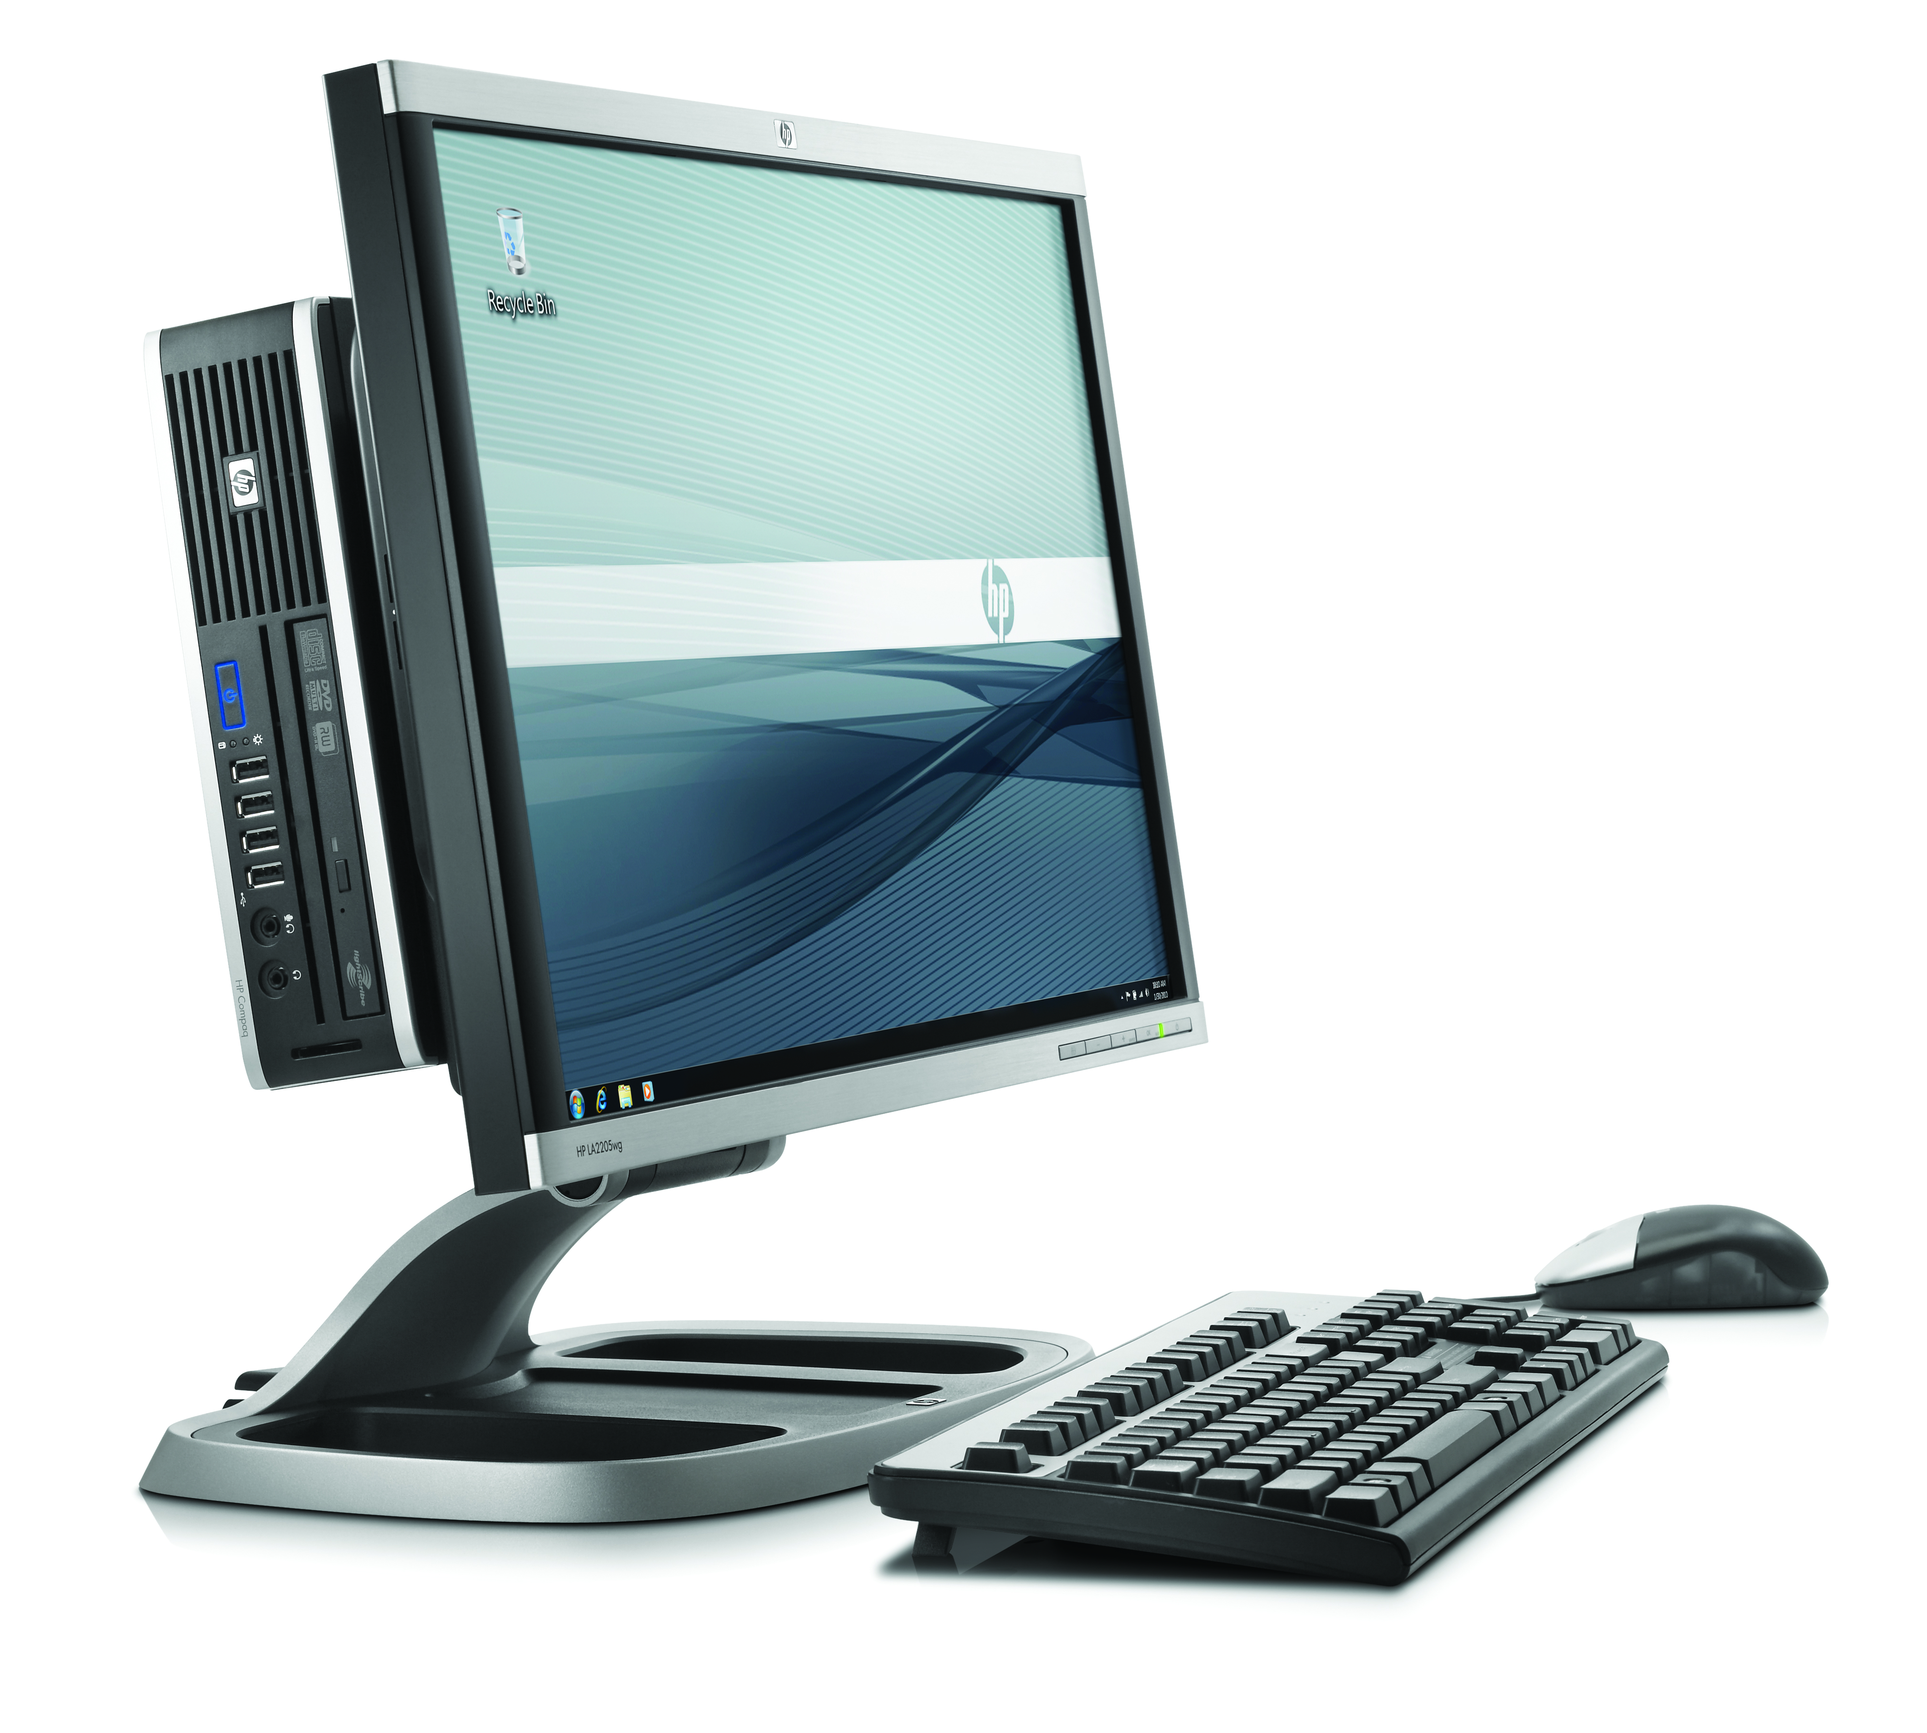
El uso de la computadora como herramienta de simplificación del proceso

